Slide 1
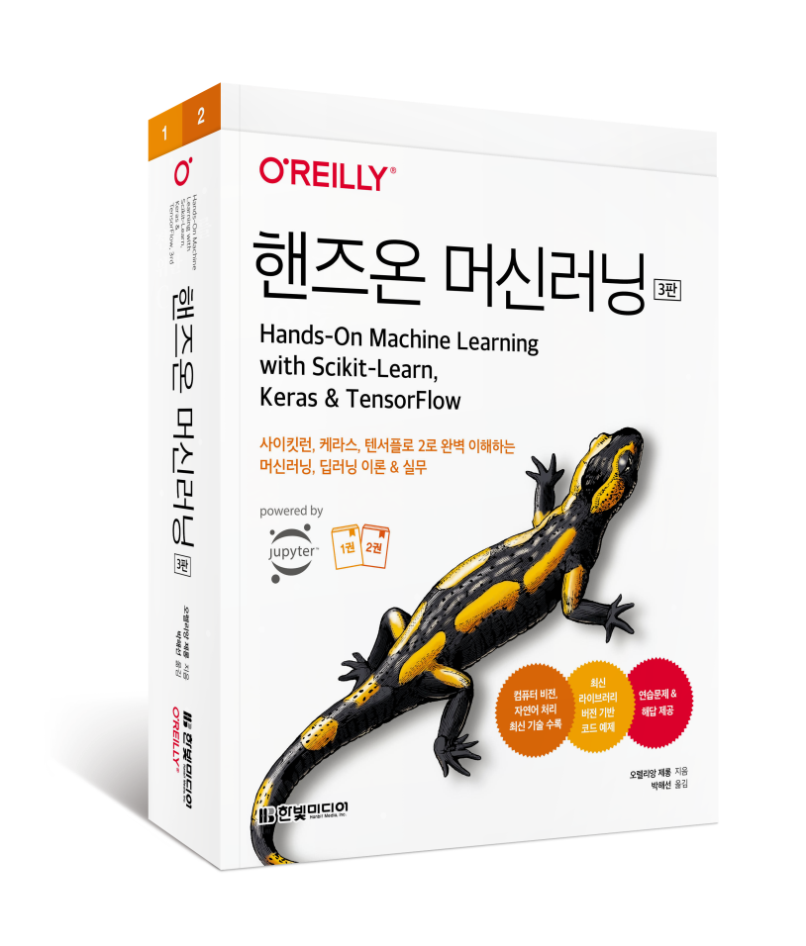
핸즈온 머신러닝(3판)
[2부] 신경망과 딥러닝
17장 오토인코더, GAN 그리고 확산 모델
ㅇㅇ대학교 ㅇㅇ학과
홍길동

Slide 2
시작하기 전에
지은이: 오렐리앙 제롱 Aurélien Géron
머신러닝 컨설턴트. 2013년에서 2016년까지 구글에서 유튜브 동영상 분류 팀을 이끌었다. 2002년에서 2012년까지 프랑스의 모바일 ISP 선두 주자인 위퍼스트(Wifirst)를 설립하고 CTO로 일했다. 2001년에는 폴리콘셀(Polyconseil)을 설립하고 CTO로 일했다. 이 회사는 지금 전기차 공유 서비스인 오토립(Autolib’)을 운영하고 있다.
그전에는 재무(J. P. 모건과 소시에테 제네랄(Société Générale)), 방위(캐나다 국방부), 의료(수혈) 등 다양한 분야에서 엔지니어로 일했고, C++, WiFi, 인터넷 구조에 관한 몇 권의 기술 서적을 썼으며 한 프랑스 공과대학에서 컴퓨터과학을 가르쳤다.
옮긴이: 박해선 haesun.park@tensorflow.blog
기계공학을 전공했지만 졸업 후엔 줄곧 코드를 읽고 쓰는 일을 했다. 블로그(tensorflow.blog)에 글을 쓰고 머신러닝과 딥러닝에 관한 책을 집필, 번역하면서 소프트웨어와 과학의 경계를 흥미롭게 탐험하고 있다.
『챗GPT로 대화하는 기술』(한빛미디어, 2023), 『혼자 공부하는 머신러닝+딥러닝』(한빛미디어, 2020), 『혼자 공부하는 데이터 분석 with 파이썬』(한빛미디어, 2023), 『Do it! 딥러닝 입문』(이지스퍼블리싱, 2019) 등 집필했다.
[코드 예제] https://bit.ly/homl3-git 에서 주피터 노트북으로 제공

Slide 3
3판의 주요 변경 내용
최신 라이브러리 버전으로 전체 코드 업데이트
특성 이름 추적, 히스토그램 기반 그레이디언트 부스팅, 레이블 전파 등 사이킷런에 새롭게 추가된 다양한 기능
하이퍼파라미터 튜닝을 위한 케라스 튜너(Keras Tuner) 라이브러리, 자연어 처리를 위한 허깅 페이스(Hugging Face)의 트랜스포머스(Transformers) 라이브러리 및 케라스의 새로운 전처리 및 데이터 증식 층
여러 비전 모델(ResNeXt, DenseNet, MobileNet, CSPNet, EfficientNet)과 올바른 모델을 선택하기 위한 가이드라인
<15장 RNN과 CNN을 사용한 시퀀스 처리>: 합성된 시계열 대신 시카고 버스 및 철도 탑승객 데이터를 분석하며 ARMA 모델과 그 변형
<16장 RNN과 어텐션을 사용한 자연어 처리>: 인코더-디코더 RNN, 트랜스포머 모델을 사용한 영어-스페인어 번역 모델 구축, 스위치 트랜스포머(Switch Transformer), DistilBERT, T5, PaLM(사고 사슬 프롬프트 포함)과 같은 언어 모델 비전 트랜스포머(ViT) 소개, DeiT, 퍼시비어, DINO와 같은 트랜스포머 기반 비전 모델을 비롯한 CLIP, DALL·E, 플라밍고, GATO 등 몇 가지 대형 멀티모달 모델 개요
<17장 오토인코더, GAN 그리고 확산 모델>: 확산 모델 소개, DDPM 구현
<19장 대규모 텐서플로 모델 훈련과 배포>: 구글 클라우드 AI 플랫폼에서 구글 버텍스 AI로 마이그레이션, 대규모 하이퍼파라미터 검색을 위한 분산 케라스 튜너, TensorFlow.js 코드
PipeDream과 Pathways를 비롯한 추가적인 분산 훈련 기법
[참조] https://homl.info/changes3

Slide 4
이 책의 학습 목표
1부
머신러닝
1장: 한눈에 보는 머신러닝 | 데이터 과학자가 꼭 알아야 할 기초 개념과 용어
2장: 머신러닝 프로젝트 처음부터 끝까지 | 주택 가격을 예측하는 회귀 작업을 살펴보면서 선형 회귀, 결정 트리, 랜덤 포레스트 등 여러 알고리즘 학습
3장: 분류 | 분류 시스템 학습
4장: 모델 훈련 | 신경망 구축에 필요한 모델 훈련 알고리즘 학습
5장: 서포트 벡터 머신 | SVM의 핵심 개념, 사용 방법, 작동 원리 학습
6장: 결정 트리 | 결정 트리의 훈련, 시각화, 예측 방법과 사이킷런의 CART 훈련 알고리즘 등
7장: 앙상블 학습과 랜덤 포레스트 | 투표 기반 분류기, 배깅과 페이스팅 앙상블, 랜덤 포레스트, 부스팅, 스태킹 앙상블 등
8장: 차원 축소 | 고차원 공간과 차원 축소 기법
9장: 비지도 학습 | 비지도 학습과 알고리즘

Slide 5
이 책의 학습 목표
2부
신경망과 딥러닝
10장: 케라스를 사용한 인공 신경망 소개 | 인공 신경망과 케라스를 이용한 구현 방법
11장: 심층 신경망 훈련 | 심층 신경망의 문제와 해결 방법
12장: 텐서플로를 사용한 사용자 정의 모델과 훈련 | 텐서플로와 저수준 파이썬 API를 이용한 사용자 정의 모델과 훈련 알고리즘
13장: 텐서플로를 사용한 데이터 적재와 전처리 | tf.data API와 TFRecord 포맷, 케라스 전처리 층 및 tf.data API 사용 방법
14장: 합성곱 신경망을 사용한 컴퓨터 비전 | CNN 구성 요소, 케라스를 사용한 구현 방법
15장: RNN과 CNN을 사용한 시퀀스 처리 | RNN 개념과 WaveNet 구현
16장: RNN과 어텐션을 사용한 자연어 처리 | 문장 수준의 RNN과 어텐션 메커니즘
17장: 오토인코더, GAN 그리고 확산 모델 | 오토인코더 차원 축소, 특성 추출, 비지도 사전 훈련 방법과 생성 모델
18장: 강화 학습 | 강화 학습 개념, 정책 그레이디언트, 심층 Q-네트워크
19장: 대규모 텐서플로 모델 훈련과 배포 | TF 서빙과 구글 버텍스 AI 플랫폼에 모델을 배포하는 방법

Slide 6
이 책의 학습 목표
3부
부록
부록 A: 연습문제 정답
부록 B: 머신러닝 프로젝트 체크리스트
부록 C: 자동 미분
부록 D: 특수한 데이터 구조
부록 E: 텐서플로 그래프

Slide 7
Contents
17장: 오토인코더, GAN 그리고 확산 모델
17.1 효율적인 데이터 표현
17.2 과소완전 선형 오토인코더로 PCA 수행하기
17.3 적층 오토인코더
17.4 합성곱 오토인코더
17.5 잡음 제거 오토인코더
17.6 희소 오토인코더
17.7 변이형 오토인코더
17.8 생성적 적대 신경망
17.9 확산 모델

Slide 8
17장 오토인코더, GAN 그리고 확산 모델
오토인코더를 사용한 비지도 방식의 심층 표현 방법

Slide 9
17.1 효율적인 데이터 표현(1)
오토인코더
어떤 지도 없이도(즉, 레이블되어 있지 않은 훈련 데이터를 사용해서) 잠재 표현 또는 코딩이라 부르는 입력 데이터의 밀집 표현을 학습할 수 있는 인공 신경망
생성 모델(generative model)
생성적 적대 신경망(generative adversarial networks, GAN)
확산 모델(diffusion model)
오토인코더, GAN, 확산 모델은 모두 비지도 학습이며, 셋 다 잠재 표현을 학습하고 생성 모델로 사용될 수 있음
오토인코더는 단순히 입력을 출력으로 복사하는 방법을 학습
GAN은 신경망 두 개로 구성
생성자(generator)는 훈련 데이터와 비슷하게 보이는 데이터를 생성
판별자(discriminator)는 가짜 데이터와 진짜 데이터를 구별
잡음 제거 확산 모델(denoising diffusion probabilistic model, DDPM)은 이미지에서 아주 작은 잡음을 제거하도록 훈련

Slide 10
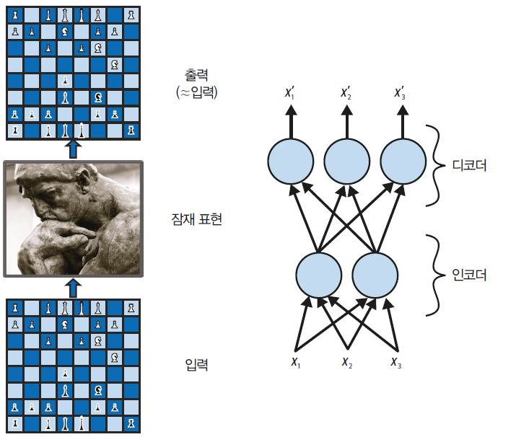
17.1 효율적인 데이터 표현(2)
다음과 같은 숫자 시퀀스를 쉽게 기억할 수 있는 방법이 있을까?
40, 27, 25, 36, 81, 57, 10, 73, 19, 68
50, 48, 46, 44, 42, 40, 38, 36, 34, 32, 30, 28, 26, 24, 22, 20, 18, 16, 14
오토인코더는 항상 두 부분으로 구성
입력을 내부 표현으로 바꾸는 인코더(encoder) 또는 인지 네트워크(recognition network)
내부 표현을 출력으로 바꾸는 디코더(decoder) 또는 생성 네트워크(generative network)
재구성(reconstruction)
재구성 손실(reconstruction loss)
과소완전(undercomplete)
그림 17-1 체스 기억 실험(왼쪽)과 간단한 오토인코더(오른쪽)

Slide 11
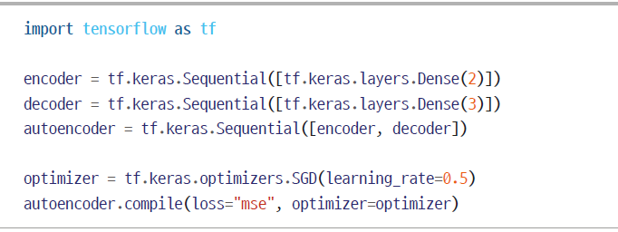
17.2 과소완전 선형 오토인코더로 PCA 수행하기(1)
3D 데이터셋에 PCA를 적용해 2D에 투영하는 간단한 선형 오토인코더 만들기

Slide 12
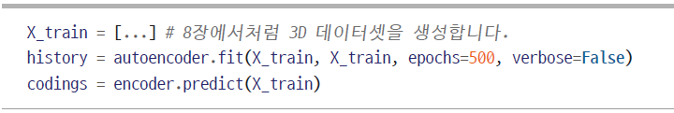
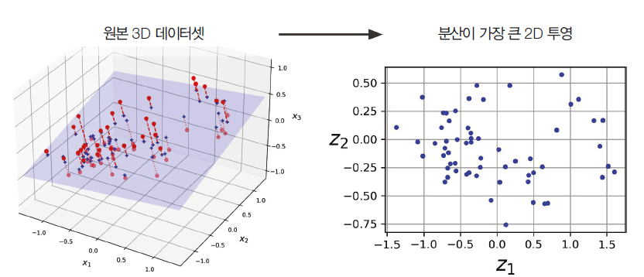
17.2 과소완전 선형 오토인코더로 PCA 수행하기(2)
이 모델을 8장에서 사용했던 가상의 3D 데이터셋에 훈련
그다음 이 모델을 사용해 동일한 데이터셋을 인코딩(즉, 2D로 투영)
그림 17-2 과소완전 선형 오토인코더로 수행한 근사 PCA

Slide 13
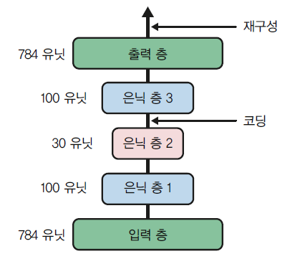
17.3 적층 오토인코더(1)
적층 오토인코더(stacked autoencoder) 또는 심층 오토인코더(deep autoencoder)
다른 신경망과 마찬가지로 오토인코더도 은닉 층을 여러 개 가질 수 있음
그림 17-3 적층 오토인코더

Slide 14
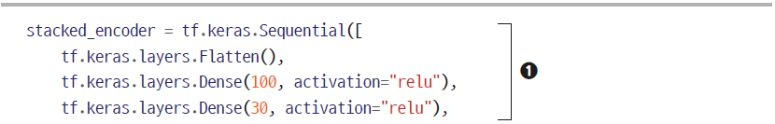
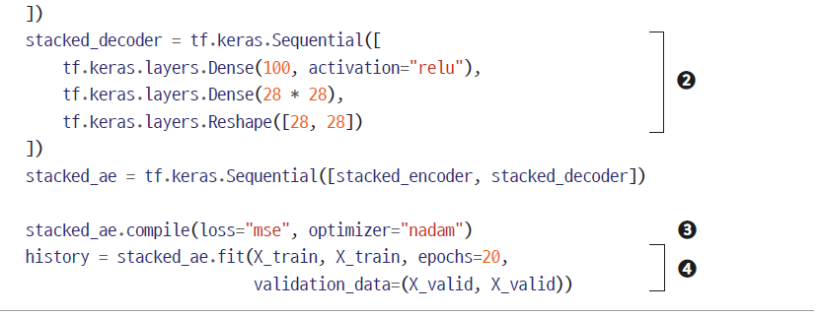
17.3 적층 오토인코더(2)
17.3.1 케라스로 적층 오토인코더 구현하기
일반적인 심층 MLP와 매우 비슷하게 적층 오토인코더를 구현

Slide 15
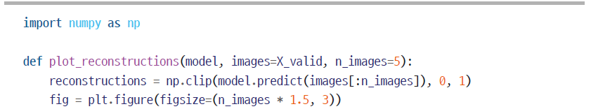
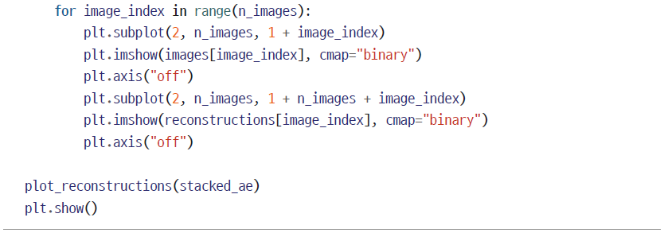
17.3 적층 오토인코더(3)
17.3.2 재구성 시각화
오토인코더가 적절히 훈련되었는지 확인하는 한 가지 방법은 입력과 출력을 비교하는 것
즉, 입력과 출력의 차이가 너무 크지 않아야 함
검증 세트에서 원본 이미지 몇 개를 재구성된 것과 함께 그리기

Slide 16
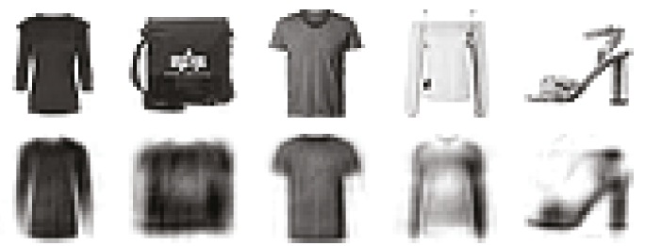
17.3 적층 오토인코더(4)
출력 결과
그림 17-4 원본 이미지(위)와 재구성(아래)

Slide 17
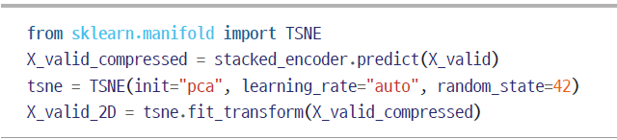
17.3 적층 오토인코더(5)
17.3.3 패션 MNIST 데이터셋 시각화
적층 오토인코더를 훈련했으므로 이 모델을 사용해 데이터셋의 차원을 축소할 수 있음
오토인코더를 사용해 적절한 수준으로 차원을 축소한 후 다른 차원 축소 알고리즘을 사용해 시각화
패션 MNIST 데이터셋을 시각화
먼저 적층 오토인코더의 인코더 모델을 사용해 차원을 30으로 줄임
다음 t-SNE 알고리즘을 구현한 사이킷런 클래스로 시각화를 위해 차원을 2까지 줄임

Slide 18

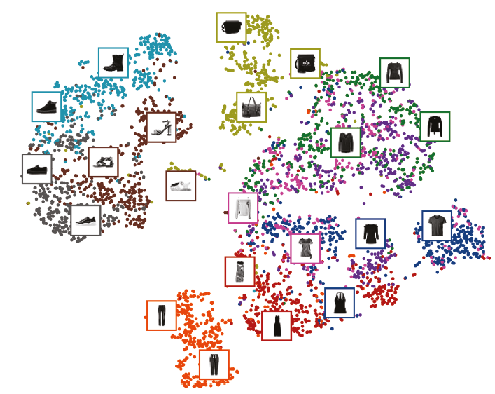
17.3 적층 오토인코더(6)
데이터셋을 그래프로 시각화
그림 17-5 오토인코더 뒤에 t-SNE를 사용한 패션 MNIST 시각화

Slide 19
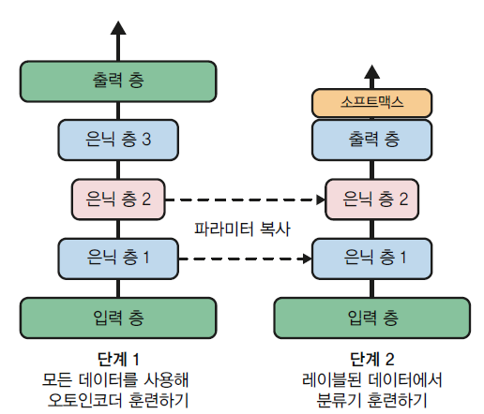
17.3 적층 오토인코더(7)
17.3.4 적층 오토인코더를 사용한 비지도 사전 훈련
데이터가 레이블되지 않은 대량의 데이터셋이 있다면 먼저 전체 데이터를 사용해 적층 오토인코더를 훈련
그런 다음 오토인코더의 하위 층을 재사용해 실제 문제를 해결하기 위한 신경망을 만들고 레이블된 데이터를 사용해 훈련
그림 17-6 오토인코더를 사용한 비지도 사전 훈련

Slide 20
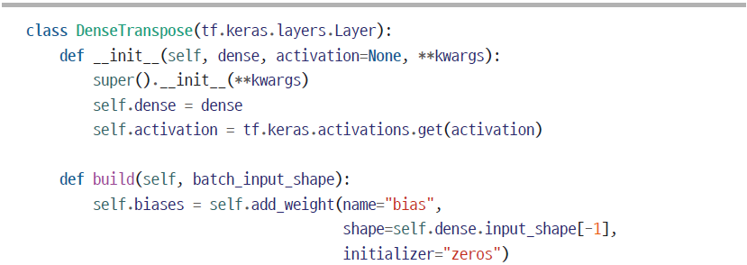
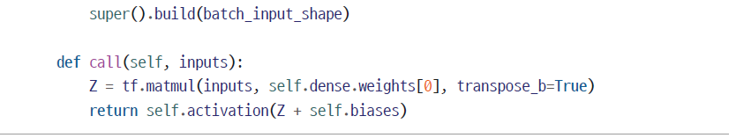
17.3 적층 오토인코더(8)
17.3.5 가중치 묶기
오토인코더가 완벽하게 대칭일 땐 디코더의 가중치와 인코더의 가중치를 묶는 것이 일반적인 방법
모델에 있는 가중치의 수가 절반으로 줄어들어 훈련 속도가 증가하고 과대적합의 위험이 줄어듦
케라스의 사용자 정의 층을 만들어 층 간에 가중치를 묶기

Slide 21
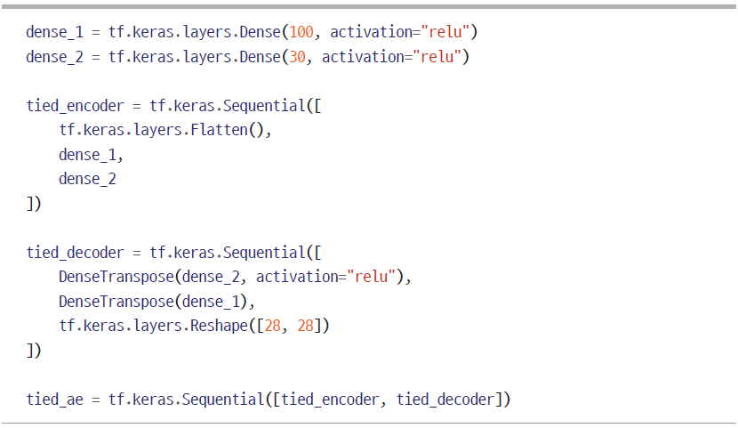
17.3 적층 오토인코더(9)
17.3.5 가중치 묶기
새로운 적층 오토인코더 만들기듭니다.
이 디코더의 Dense 층은 인코더의 Dense 층과 묶여있음

Slide 22
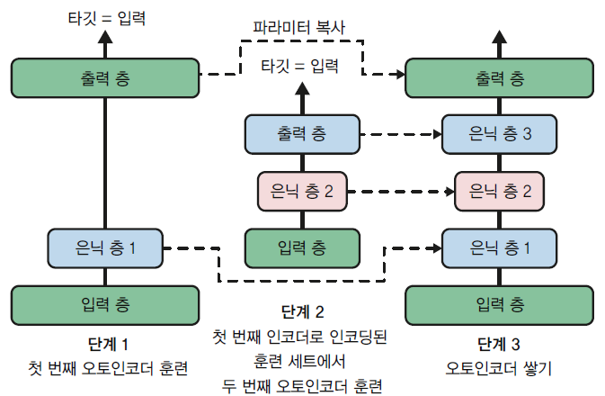
17.3 적층 오토인코더(10)
17.3.6 오토인코더 한 개씩 훈련하기
한 번에 전체 오토인코더를 훈련하는 대신 [그림 17-7]처럼 오토인코더 하나를 훈련하고 이를 쌓아올려서 한 개의 적층 오토인코더를 만들기
탐욕적 방식의 층별 훈련(greedy layerwise training)
그림 17-7 한 번에 오토인코더 한 개씩 훈련하기

Slide 23
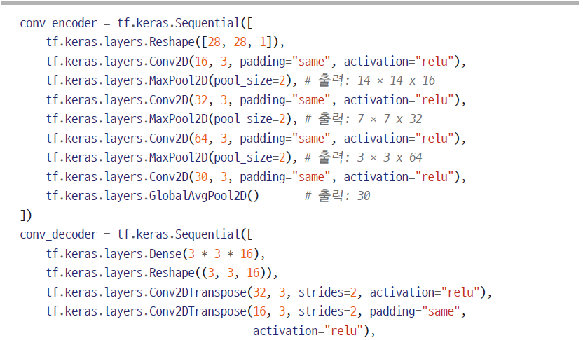
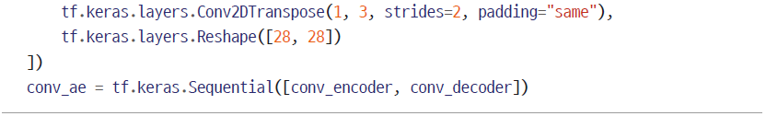
17.4 합성곱 오토인코더
합성곱 오토인코더(convolutional autoencoder)는 합성곱 층과 풀링 층으로 구성된 일반적인 CNN
패션 MNIST 데이터셋에 대한 간단한 합성곱 오토인코더

Slide 24
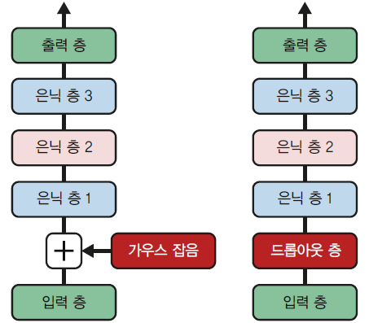
17.5 잡음 제거 오토인코더(1)
적층 잡음 제거 오토인코더(stacked denoising autoencoder)
입력에 잡음을 추가하고 잡음이 없는 원본 입력을 복원하도록 훈련
그림 17-8 가우스 잡음(왼쪽) 또는 드롭아웃(오른쪽)을 사용한 잡음 제거 오토인코더

Slide 25
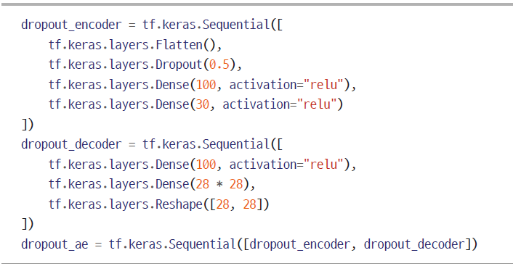
17.5 잡음 제거 오토인코더(2)
인코더의 입력에 적용한 Dropout 층이 있는(또는 GaussianNoise 층을 사용한) 일반적인 적층 오토인코더
Dropout 층은 훈련하는 동안에만 활성화

Slide 26
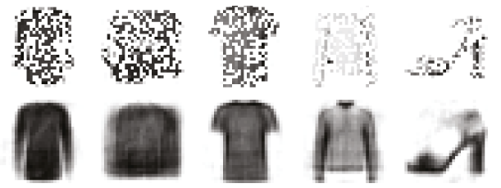
17.5 잡음 제거 오토인코더(3)
(픽셀 절반을 꺼서 만든) 잡음 섞인 이미지와 드롭아웃 기반의 잡음 제거 오토인코더로 재구성한 이미지
그림 17-9 잡음 섞인 이미지(위)와 재구성된 이미지(아래)

Slide 27
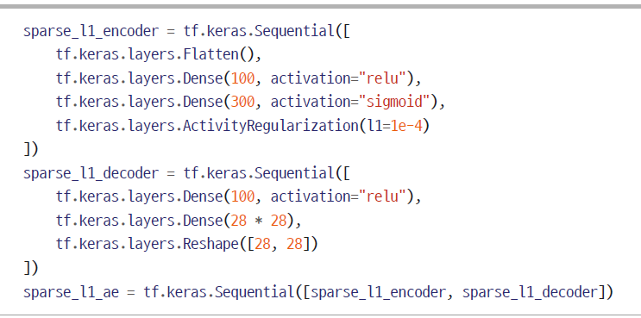
17.6 희소 오토인코더(1)
희소(sparsity)
비용 함수에 적절한 항을 추가하여 오토인코더가 코딩 층에서 활성화되는 뉴런 수를 감소시키도록 만들어줌
예를 들어 코딩 층에서 평균적으로 5% 뉴런만 활성화되도록 강제
코딩 층에 (코딩을 0과 1 사이 값으로 제한하기 위해) 시그모이드 활성화 함수를 사용하고 큰 코딩 층( 예 300개의 유닛을 가진 층)을 사용하고 코딩 층의 활성화 값에 ℓ₁ 규제를 추가

Slide 28
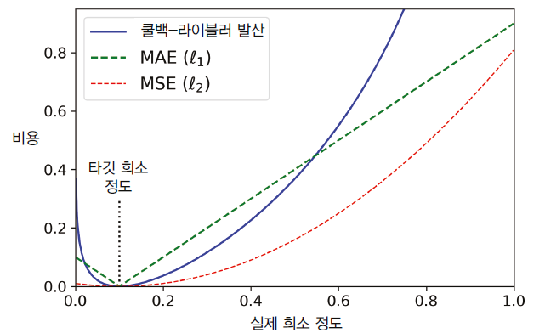
17.6 희소 오토인코더(2)
훈련 반복마다 코딩 층의 실제 희소 정도를 측정하고 측정된 희소 정도가 타깃 희소 정도와 다르면 모델에 벌칙을 부과
각 뉴런에 대한 평균 활성화 정도를 알면 비용 함수에 희소 손실(sparsity loss)을 추가하여 너무 활성화되거나 충분히 활성화되지 않은 뉴런에 벌칙을 부과
평균 제곱 오차보다 훨씬 강한 그레이디언트를 가진 (4장에서 잠깐 소개한) 쿨백-라이블러 발산(Kullback-Leibler divergence)을 사용
그림 17-10 희소 손실

Slide 29


17.6 희소 오토인코더(3)
두 개의 이산 확률 분포 P와 Q가 주어졌을 때, 이 두 분산 사이의 쿨백-라이블러(KL) 발산 D_{KL}(P∥Q)
코딩 층에서 뉴런이 활성화될 목표 확률 p와 실제 확률 q(즉, 훈련 배치에 대한 평균 활성화) 사이의 발산을 측정
식 17-1 KL 발산
식 17-2 목표 희소 정도 p와 실제 희소 정도 q 사이의 KL 발산

Slide 30
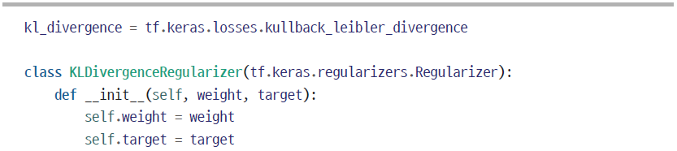
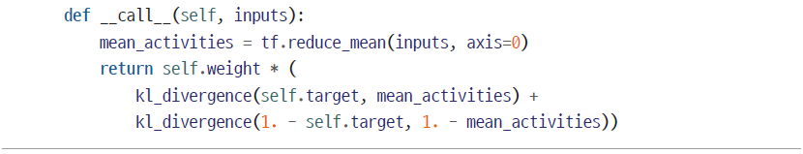
17.6 희소 오토인코더(4)
KL 발산 규제를 적용하기 위해 사용자 정의 규제 만들기

Slide 31
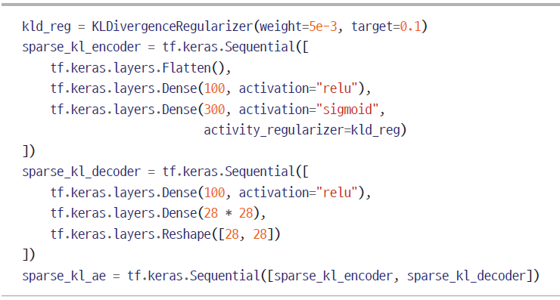
17.6 희소 오토인코더(5)
코딩 층의 활성화에 KLDivergenceRegularizer를 적용해 희소 오토인코더 만들기

Slide 32
17.7 변이형 오토인코더(1)
변이형 오토인코더(variational autoencoder)
확률적 오토인코더(probabilistic autoencoder)
생성 오토인코더(generative autoencoder)
변이형 오토인코더는 효율적인 근사 베이즈 추론 방법인 변분 베이즈 추론(variational Bayesian inference)을 수행
베이즈 추론은 베이즈 정리에서 유도된 방정식을 사용하여 새로운 데이터를 기반으로 확률 분포를 업데이트하는 것을 의미
원래 분포를 사전 분포(prior)라고 하고 업데이트된 분포를 사후 분포(posterior)라 함

Slide 33
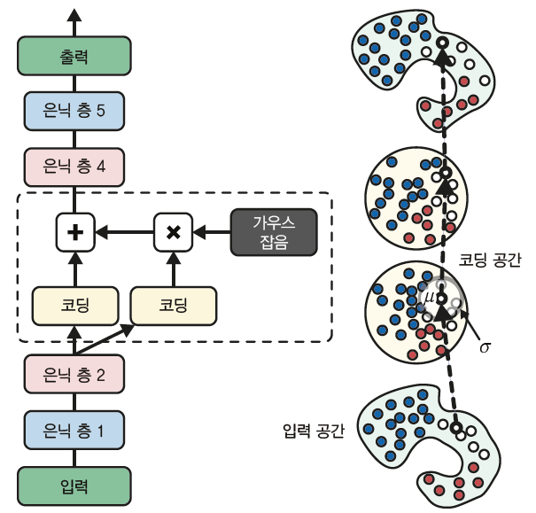
17.7 변이형 오토인코더(2)
변이형 오토인코더 작동 방식
그림 17-11 변이형 오토인코더(왼쪽)와 이를 통과하는 샘플(오른쪽)

Slide 34


17.7 변이형 오토인코더(3)
잠재 손실의 계산
식 17-3 변이형 오토인코더의 잠재 손실
식 17-4 γ = log(σ²)을 사용해 다시 쓴 변이형 오토인코더의 잠재 손실

Slide 35
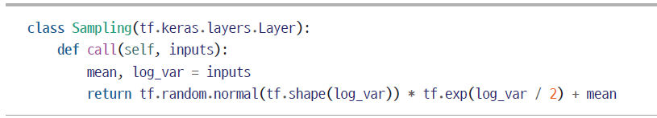
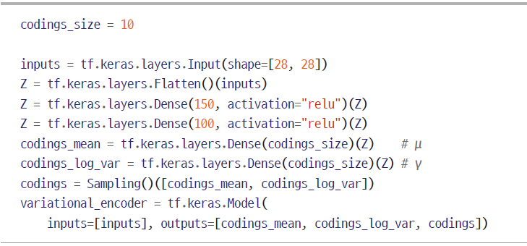
17.7 변이형 오토인코더(4)
패션 MNIST 데이터셋에서 변이형 오토인코더 만들기
이 모델은 완전히 순차적이지 않기 때문에 함수형 API를 사용해 인코더 만들기

Slide 36
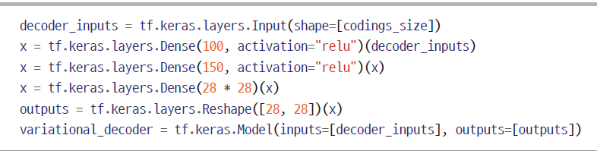
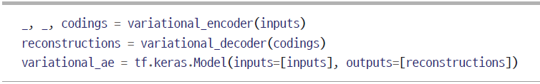
17.7 변이형 오토인코더(5)
디코더 만들기
변이형 오토인코더 모델

Slide 37
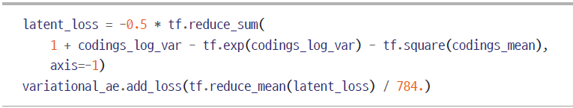
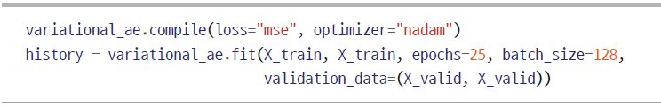
17.7 변이형 오토인코더(6)
잠재 손실과 재구성 손실을 추가
오토인코더를 컴파일하고 훈련

Slide 38

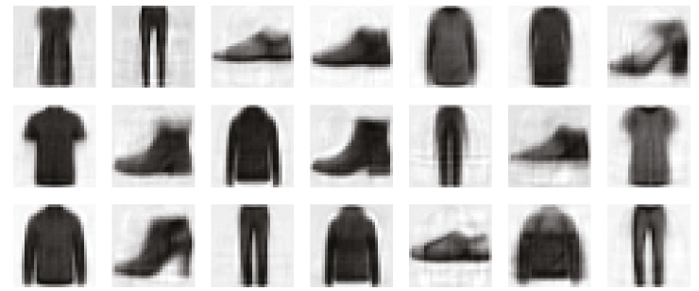
17.7 변이형 오토인코더(7)
17.7.1 패션 MNIST 이미지 생성하기
변이형 오토인코더를 사용해 패션 의류처럼 보이는 이미지를 생성
가우스 분포에서 랜덤한 코딩을 샘플링하여 디코딩
그림 17-12 변이형 오토인코더로 생성된 패션 MNIST 이미지

Slide 39
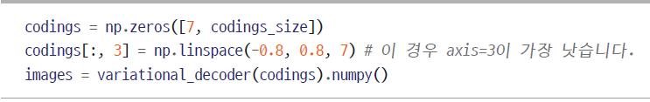
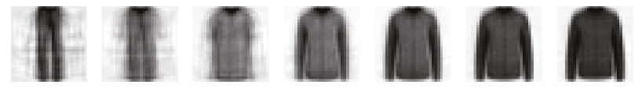
17.7 변이형 오토인코더(8)
변이형 오토인코더는 시맨틱 보간(semantic interpolation)을 수행
그림 17-13 시맨틱 보간

Slide 40
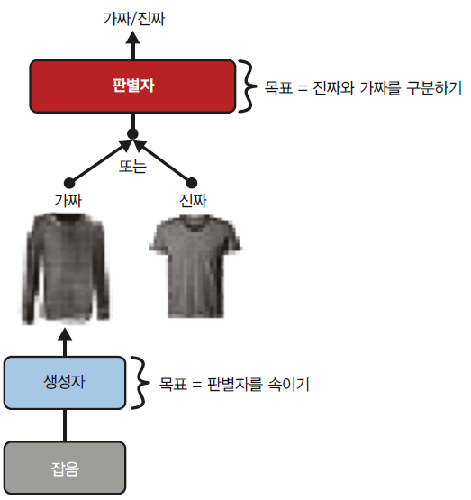
17.8 생성적 적대 신경망(1)
생성자
랜덤한 분포(일반적으로 가우스 분포)를 입력으로 받고 이미지와 같은 데이터를 출력
판별자
생성자에서 얻은 가짜 이미지나 훈련 세트에서 추출한 진짜 이미지를 입력 받아 입력된 이미지가 가짜인지 진짜인지 구분
그림 17-14 생성적 적대 신경망

Slide 41
17.8 생성적 적대 신경망(2)
GAN의 각 훈련 반복은 두 단계로 이루어짐
먼저 판별자를 훈련
훈련 세트에서 실제 이미지 배치를 샘플링하고 생성자에서 생성한 동일한 수의 가짜 이미지를 합침
가짜 이미지의 레이블은 0으로, 진짜 이미지는 1로 설정
판별자는 이진 크로스 엔트로피를 사용해 한 스텝 동안 이렇게 레이블된 배치로 훈련
이 단계에서 역전파는 판별자의 가중치만 최적화
생성자를 훈련
먼저 생성자를 사용해 다른 가짜 이미지 배치를 만들어줌
다시 판별자를 사용해 이미지가 진짜인지 가짜인지 판별
이번에는 배치에 진짜 이미지를 추가하지 않고 레이블을 모두 1(진짜)로 설정 - 생성자가 판별자가 진짜라고 믿을 만한 이미지(실제로는 가짜 이미지입니다)를 만들어야 함
이 단계 동안에는 판별자의 가중치를 동결하는 것이 중요
따라서 역전파는 생성자의 가중치에만 영향을 미침

Slide 42
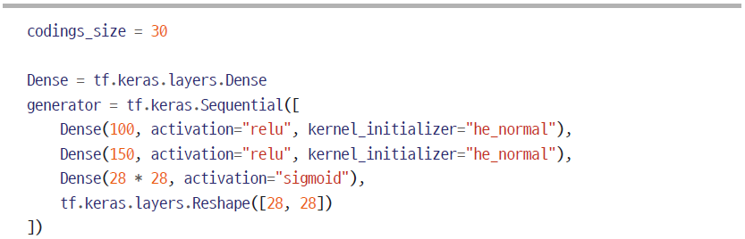
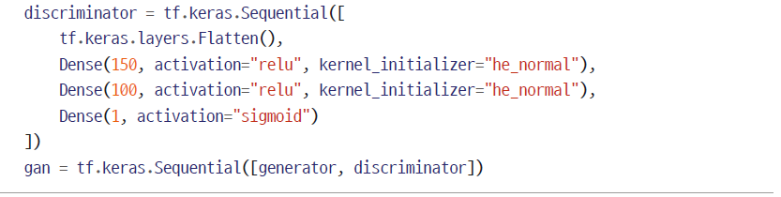
17.8 생성적 적대 신경망(3)
패션 MNIST 데이터셋으로 간단한 GAN 만들기

Slide 43
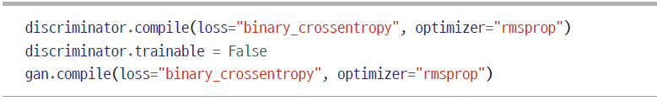
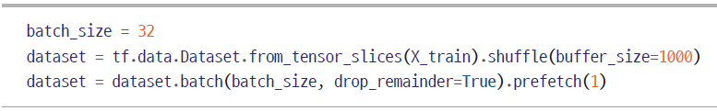
17.8 생성적 적대 신경망(4)
gan 모델을 컴파일하기 전에 판별자가 훈련되지 않도록 설정
이미지를 순회하는 Dataset

Slide 44
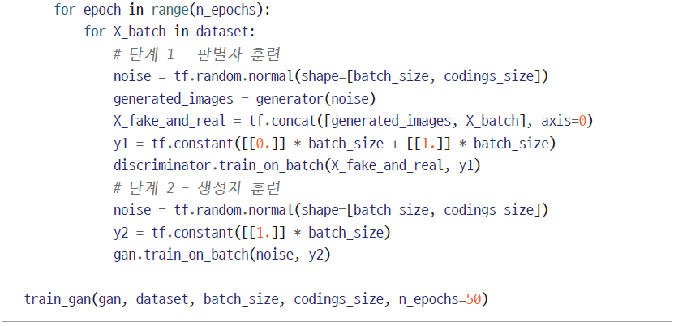
17.8 생성적 적대 신경망(5)
훈련 반복을 만들 준비가 완료. 이를 train_gan() 함수로 감쌈

Slide 45
17.8 생성적 적대 신경망(6)
각 반복마다 두 단계가 있음
가우스 잡음을 생성자에 주입하여 가짜 이미지를 생성
이와 동일한 개수의 진짜 이미지를 합쳐서배치를 완성
타깃 y1은 가짜 이미지일 경우 0이고 진짜 이미지는 1로 설정
이 배치에서 판별자를 훈련
이 단계에서는 판별자만 훈련되며 생성자는 훈련되지 않음
GAN에 가우스 잡음을 주입
생성자가 먼저 가짜 이미지를 생성하고 판별자가 이 이미지가 가짜인지 진짜인지 추측
이 단계에서 생성자를 향상시켜야 함 - 즉, 판별자가 실패해야 함
이 때문에 타깃 y2를 1로 지정
이 단계에서는 판별자가 훈련되지 않으므로 gan 모델에서 향상되는 부분은 생성자뿐

Slide 46
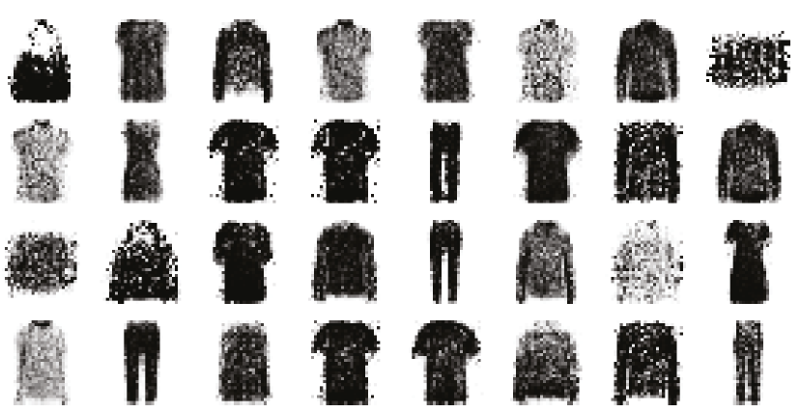
17.8 생성적 적대 신경망(7)
훈련이 끝난 후에 가우스 분포에서 랜덤하게 코딩을 샘플링하여 생성자에 주입
새로운 이미지를 획득
그림 17-15 한 훈련 에포크가 끝난 후 GAN이 생성한 이미지

Slide 47
17.8 생성적 적대 신경망(8)
17.8.1 GAN 훈련의 어려움
훈련 과정에서 생성자와 판별자는 끊임없이 서로 앞서려고 노력하는 제로섬(zero-sum) 게임
훈련이 진행됨에 따라 내시 균형(Nash equilibrium) 상태에 다다를 수 있음
모드 붕괴(mode collapse)
경험 재생(experience replay)
미니배치 판별(mini-batch discrimination)

Slide 48
17.8 생성적 적대 신경망(9)
17.8.2 심층 합성곱 GAN
심층 합성곱 GAN(deep convolutional GAN, DCGAN)
안정적인 합성곱 GAN을 구축하기 위해 논문에서 제안한 주요 가이드라인
(판별자에 있는) 풀링 층을 스트라이드 합성곱으로 바꾸고 (생성자에 있는) 풀링 층은 전치 합성곱으로 바꿈
생성자와 판별자에 배치 정규화를 사용. 생성자의 출력 층과 판별자의 입력 층은 제외
층을 깊게 쌓기 위해 완전 연결 은닉 층을 제거
tanh 함수를 사용해야 하는 출력 층을 제외하고 생성자의 모든 층은 ReLU 활성화 함수를 사용
판별자의 모든 층은 LeakyReLU 활성화 함수를 사용

Slide 49
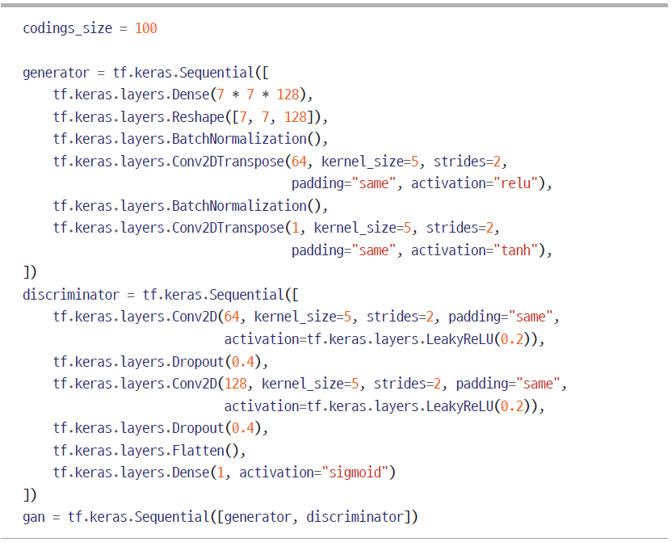
17.8 생성적 적대 신경망(10)
패션 MNIST에서 잘 작동하는 작은 DCGAN 모델

Slide 50
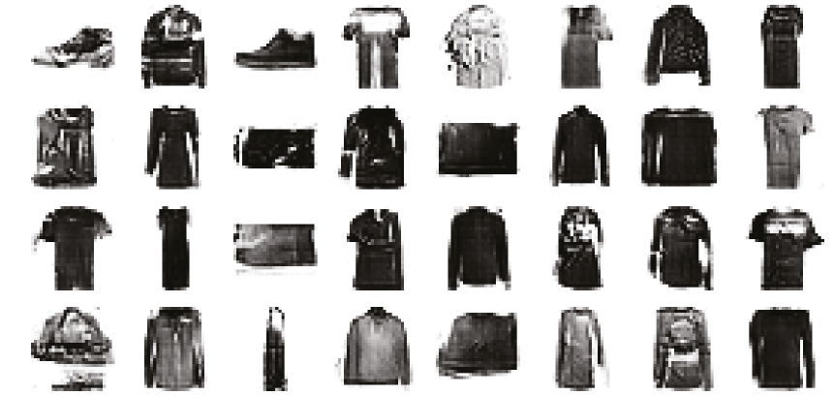
17.8 생성적 적대 신경망(11)
GAN을 훈련하기 전에 훈련 세트를 동일한 범위로 스케일을 조정하고 크기를 바꾸고 채널 차원을 추가
훈련 에포크 50번 후에 생성자가 만든 이미지
그림 17-16 훈련 에포크 50번 후에 DCGAN이 생성한 이미지

Slide 51
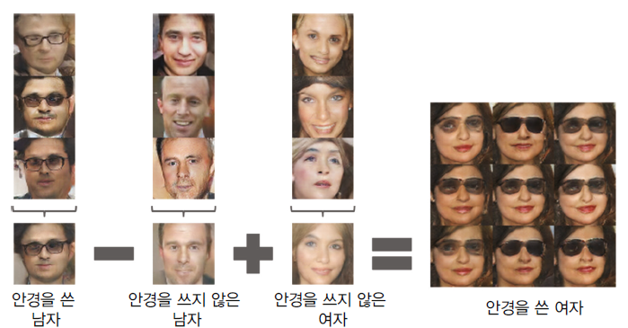
17.8 생성적 적대 신경망(12)
대규모 얼굴 데이터셋에서 훈련하여 확득한 이미지
그림 17-17 시각적 개념의 벡터 연산
그림 17-18 ProGAN: GAN 생성자가 4×4 컬러 이미지를 출력합니다(왼쪽). 이를 8×8 이미지를 출력하도록 확장
합니다(오른쪽).

Slide 52
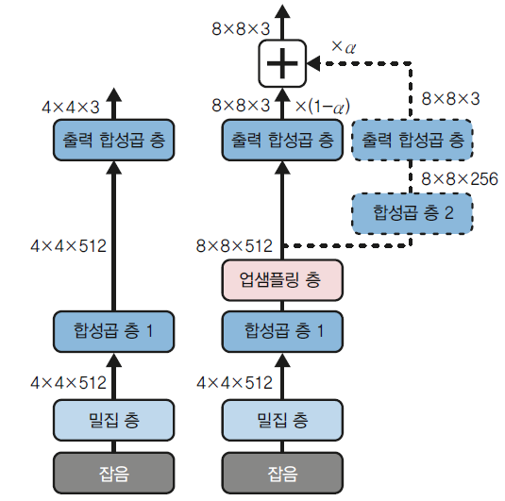
17.8 생성적 적대 신경망(13)
17.8.3 ProGAN
훈련 초기에 작은 이미지를 생성하고 점진적으로 생성자와 판별자에 합성곱 층을 추가해 갈수록 큰 이미지를 만드는 방법(4×4, 8×8, 16×16, …, 512×512, 1,024×1,024)
이 방법은 적층 오토인코더를 층별로 훈련하는 것과 비슷
이전에 훈련된 층은 그대로 훈련 가능하게 두고 생성자의 끝과 판별자의 시작 부분에 층을 추가
그림 17-18 ProGAN: GAN 생성자가 4×4 컬러 이미지를 출력(왼쪽) 이를 8×8 이미지를 출력하도록 확장(오른쪽)

Slide 53
17.8 생성적 적대 신경망(14)
미니배치 표준 편차 층
판별자의 마지막 층 근처에 추가
입력에 있는 모든 위치에 대해 모든 채널과 배치의 모든 샘플에 걸쳐 표준 편차를 계산
동일한 학습 속도
He 초기화 대신 평균이 0이고 표준 편차가 1인 가우스 분포를 사용해 모든 가중치를 초기화
픽셀별 정규화 층
생성자의 합성곱 층 뒤에 추가

Slide 54
17.8 생성적 적대 신경망(15)
17.8.4 StyleGAN
매핑 네트워크
8개의 MLP가 잠재 표현 z (코딩)를 벡터 w로 매핑
합성 네트워크
이미지 생성을 책임
네트워크는 일정하게 학습된 입력을 받음 (정확하게 말하면 훈련이 끝난 후에 입력이 일정해지고 훈련하는 동안에는 역전파에 의해 계속 바뀜)
앞에서와 같이 이 입력을 합성곱 층 여러 개와 업샘플링 층에 통과시킴

Slide 55
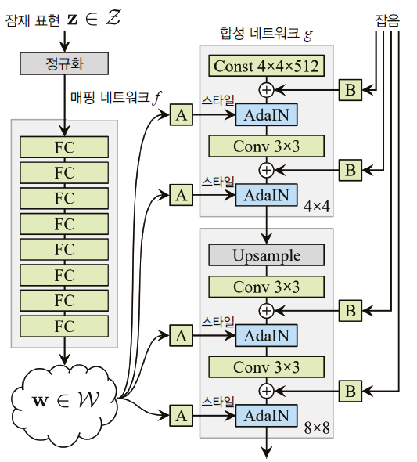
17.8 생성적 적대 신경망(16)
그림 17-19 StyleGAN의 생성자 구조

Slide 56
17.8 생성적 적대 신경망(17)
코딩과 독립적으로 잡음을 추가하는 것이 매우 중요
추가된 잡음은 각 수준마다 다름
잡음 입력은 하나의 특성 맵을 채우는 가우스 잡음으로 구성되며 (해당 수준의) 모든 특성 맵으로 브로드캐스팅
StyleGAN은 일정 비율의 이미지를 두 개의 다른 코딩으로 생성하는 믹싱 규제(mixing regularization) 또는 스타일 믹싱(style mixing) 기법을 사용

Slide 57


17.9 확산 모델(1)
잡음 제거 확산 확률 모델(denoising diffusion probabilistic model, DDPM)
2020년에 UC 버클리의 조나단 호(Jonathan Ho) 등은 매우 사실적인 이미지를 생성할 수 있는 확산 모델을 구축하는 데 성공
등방성(isotropic)
정방향 과정(forward process)
식 17-5 정방향 확산 과정의 확률 분포 q
식 17-6 정방향 확산 프로세스의 지름길

Slide 58


17.9 확산 모델(2)
x_{t}에서 x_{t-1}로 가는 역방향 과정(reverse process)을 수행할 수 있는 모델을 훈련
이 모델을 사용하여 이미지에서 작은 잡음를 제거하고 모든 잡음이 사라질 때까지 이 작업을 여러 번 반복
고양이 이미지가 많이 포함된 데이터셋에서 모델을 훈련시킨 다음 가우스 잡음으로 가득 찬 사진을 제공하면 모델이 점차 새로운 고양이가 나타나게 될 것임
그림 17-20 정방향 프로세스 q와 역방향 프로세스 p
식 17-7 정방향 확산 프로세스를 위한 분산 스케줄 방정식

Slide 59

17.9 확산 모델(3)
그림 17-21 잡음 분산 스케줄 βt와 남은 신호의 분산 α̅_{t}

Slide 60


17.9 확산 모델(4)
α_{t}, β_{t},$\overline{α}$_{t}를 계산하는 함수를 만들고 T = 4,000으로 호출

Slide 61


17.9 확산 모델(5)
확산 과정을 거꾸로 수행하도록 모델을 훈련하려면 정방향 과정의 여러 타임 스텝에서 추출한 잡음 섞인 이미지가 필요
데이터셋에서 깨끗한 이미지의 배치를 가져와 이런 이미지를 만드는 prepare_batch() 함수

Slide 62

17.9 확산 모델(6)
훈련 데이터셋과 검증 데이터셋을 만들고 모든 배치에 prepare_batch() 함수를 적용

Slide 63


17.9 확산 모델(7)
확산 모델을 만들기
잡음 이미지와 타임 스텝을 입력으로 받고 입력에서 뺄 잡음를 예측
모델을 훈련

Slide 64

17.9 확산 모델(8)
모델을 훈련하고 나면 이를 사용하여 새로운 이미지를 생성
평균이 0이고 분산이 1인 가우스 분포에서 x_{T}를 랜덤으로 샘플링한 다음 모델에 전달하여 잡음를 예측
그다음 [식 17-8]을 사용하여 이미지에서 잡음을 빼면 x_{T-1}이 됨
x₀이 될 때까지 이 과정을 3,999번 더 반복
식 17-8 확산 프로세스를 한 단계씩 거꾸로 진행하기

Slide 65

17.9 확산 모델(9)
역방향 과정을 구현하는 함수를 작성하고 이를 호출하여 몇 개의 이미지를 생성

Slide 66

17.9 확산 모델(10)
그림 17-22 DDPM으로 생성된 이미지

Slide 67
연습문제(1)
오토인코더를 활용할 수 있는 주요 작업은 무엇인가?
레이블되지 않은 훈련 데이터는 많지만, 레이블된 데이터는 수천 개 정도만 가지고 있을 때 분류기를 훈련하려 함. 오토인코더가 어떻게 도움이 될 수 있을까? 어떻게 작업하면 될까?
오토인코더가 완벽하게 입력을 재구성했다면, 이것이 반드시 좋은 오토인코더인가? 오토인코더의 성능을 어떻게 평가할 수 있나?
과소완전과 과대완전 오토인코더가 무엇인가? 지나치게 과소완전인 오토인코더의 주요한 위험은 무엇인가? 과대완전 오토인코더의 주요한 위험은 무엇인가?
적층 오토인코더의 가중치를 어떻게 묶나? 이렇게 하는 이유는 무엇인가?
생성 모델이 무엇인가? 생성 오토인코더의 종류를 말할 수 있나?
GAN이 무엇인가? GAN이 유용한 몇 가지 작업을 나열할 수 있나?
GAN을 훈련할 때 주요 어려움은 무엇인가?

Slide 68
연습문제(2)
확산 모델의 장점은 무엇인가요? 주요 한계는 무엇인가?
잡음 제거 오토인코더를 사용해 이미지 분류기를 사전훈련해보기. (간단하게) MNIST를 사용하거나 도전적인 문제를 원한다면 CIFAR10 같은 좀 더 복잡한 이미지 데이터셋을 사용할 수 있음. 어떤 데이터셋을 사용하던지 다음 단계를 따라야 함
데이터셋을 훈련 세트와 테스트 세트로 나누기. 전체 훈련 세트에서 심층 잡음 제거 오토인코더를 훈련.
이미지가 잘 재구성되는지 확인. 코딩 층의 각 뉴런을 가장 크게 활성화하는 이미지를 시각화
오토인코더의 하위 층을 재사용해 분류 DNN을 만들기. 훈련 세트에서 이미지 500개만 사용해 훈련. 사전훈련을 사용하는 것이 더 나은가? 사용하지 않는 것이 더 나은가?
이미지 데이터셋을 하나 선택해 변이형 오토인코더를 훈련하고 이미지를 생성해보기. 또는 관심 있는 레이블이 없는 데이터셋을 찾아서 새로운 샘플을 생성할 수 있는지 확인해보기.
이미지 데이터셋을 처리하는 DCGAN을 훈련하고 이를 사용해 이미지를 생성해보기. 경험 재생을 추가하고 도움이 되는지 확인. 생성된 클래스를 제어할 수 있는 조건 GAN으로 바꾸어 시도하기.
KerasCV의 훌륭한 스테이블 디퓨전 튜토리얼(https://homl.info/sdtuto)을 사용해 책을 읽는 도롱뇽 이미지를 만들기

